Slide 2
3강 - GUI

Slide 3
UI?
User Interface (사용자 인터페이스)
사용자가 프로그램 동작을 제어하기 위한 환경
사용자와 프로그램 간의 의사소통을 할 수 있는 매체

Slide 4
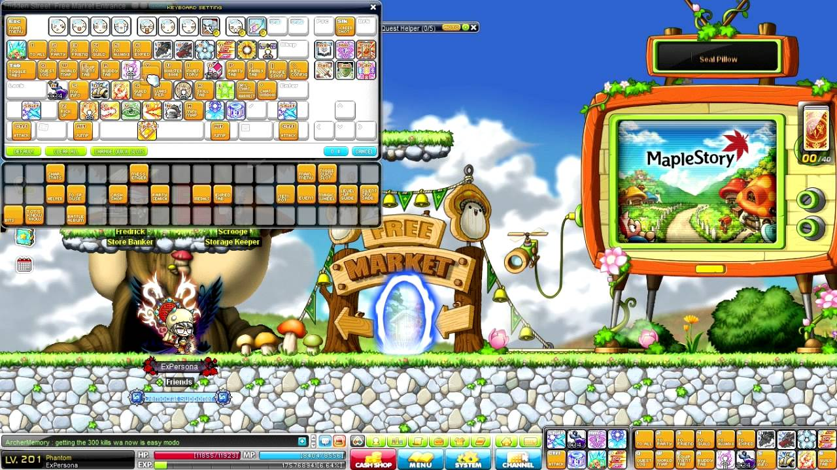
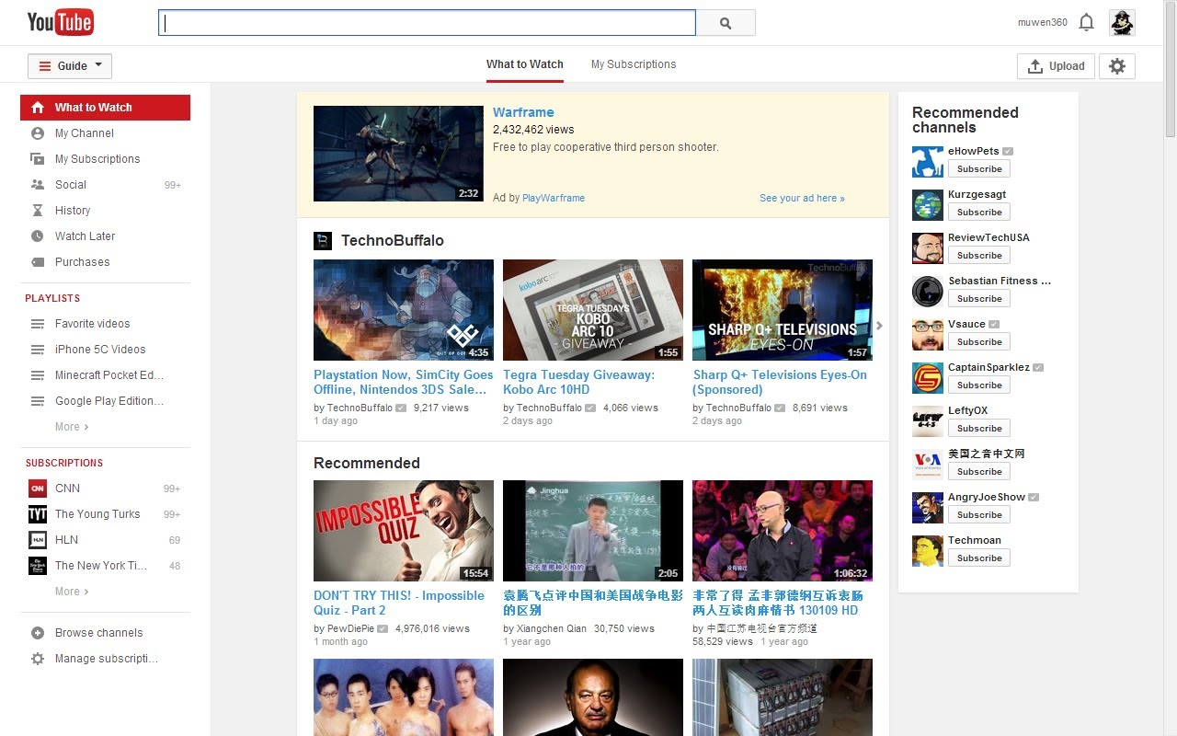
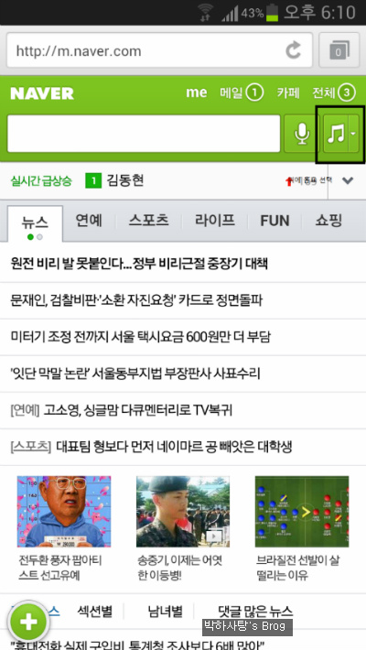
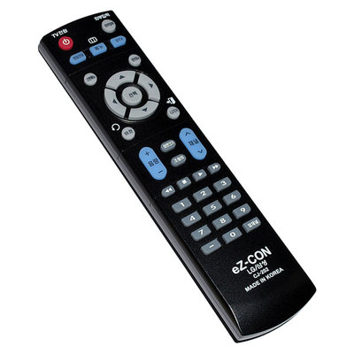
UI?

Slide 5
CUI? GUI?
Character User Interface
Graphical user interface

Slide 6
Character User Interface
컴퓨터하고 사용자하고 글자로 명령을 주고 받는 방식
검은 화면에 흰 텍스트... 오로지 명령어와 문자 기반으로 작동하는 환경

Slide 7
Graphical user interface
그래픽 화면에서 버튼을 누르거나 해서 컴퓨터에게 일을 시키는 방식
지금 여러분이 컴퓨터로 보고 있는 화면

Slide 8
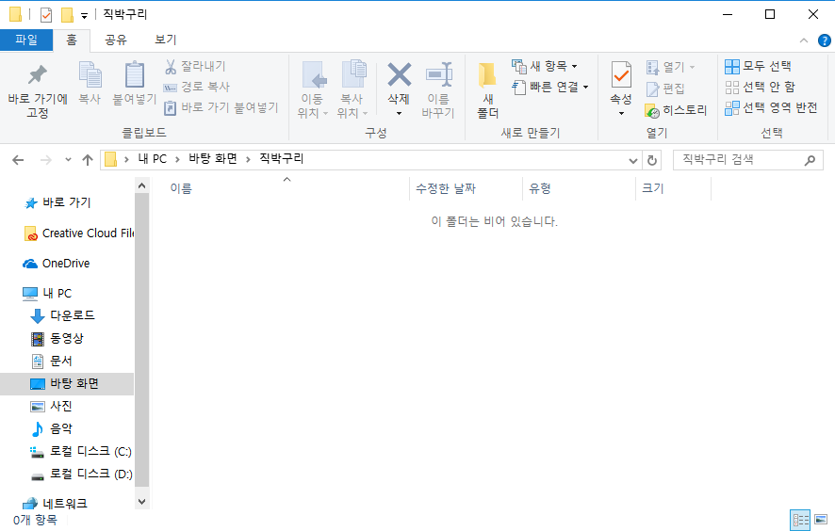
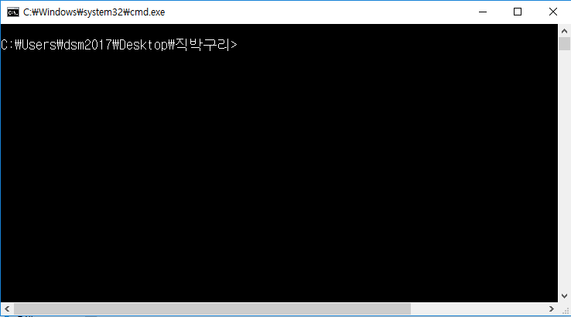
CUI와 GUI차이

Slide 9
윈도우 프로그램
윈도우 컴퓨터에서 실행할 수 있는 프로그램

Slide 10

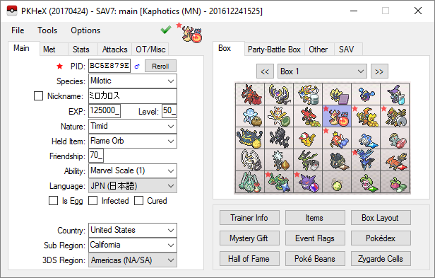
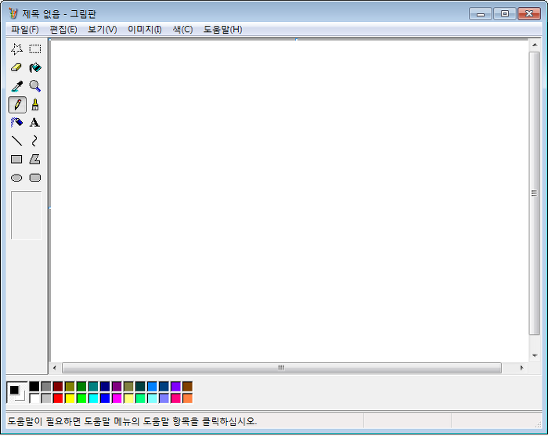
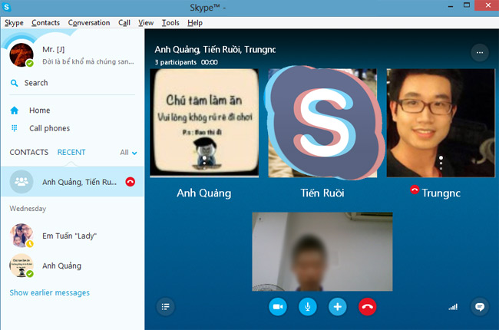
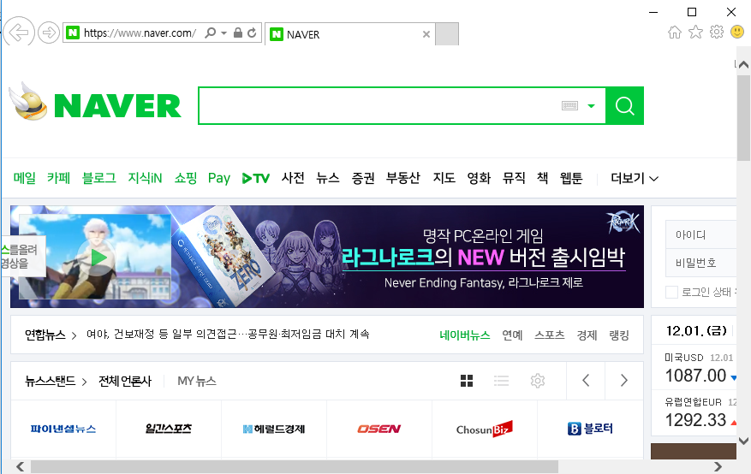
윈도우 프로그램

Slide 11
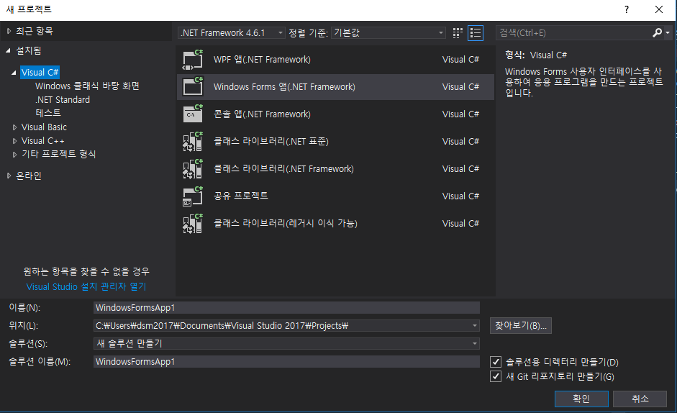
프로젝트 파일 생성
파일 > 새로 만들기 > 프로젝트

Slide 12
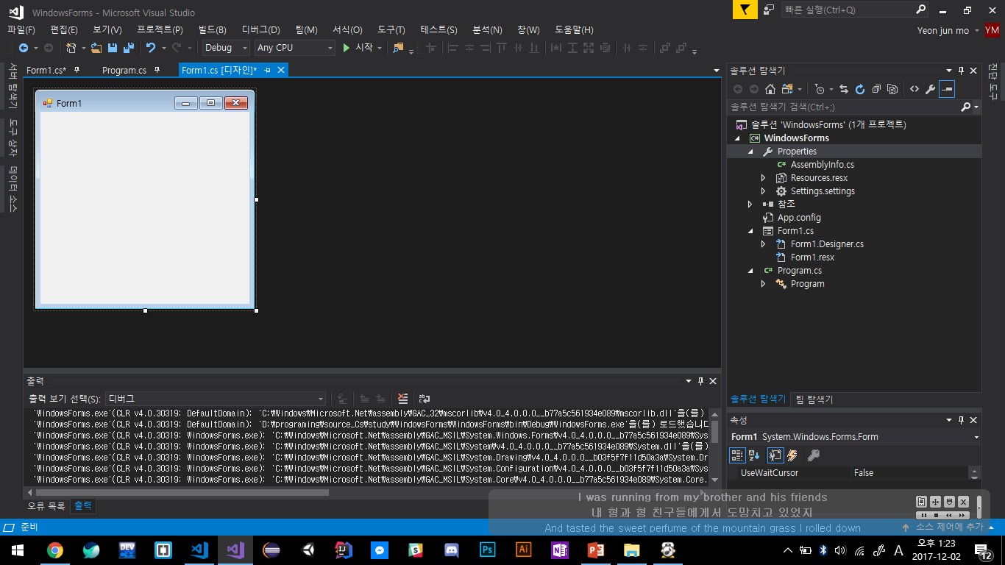

Slide 14
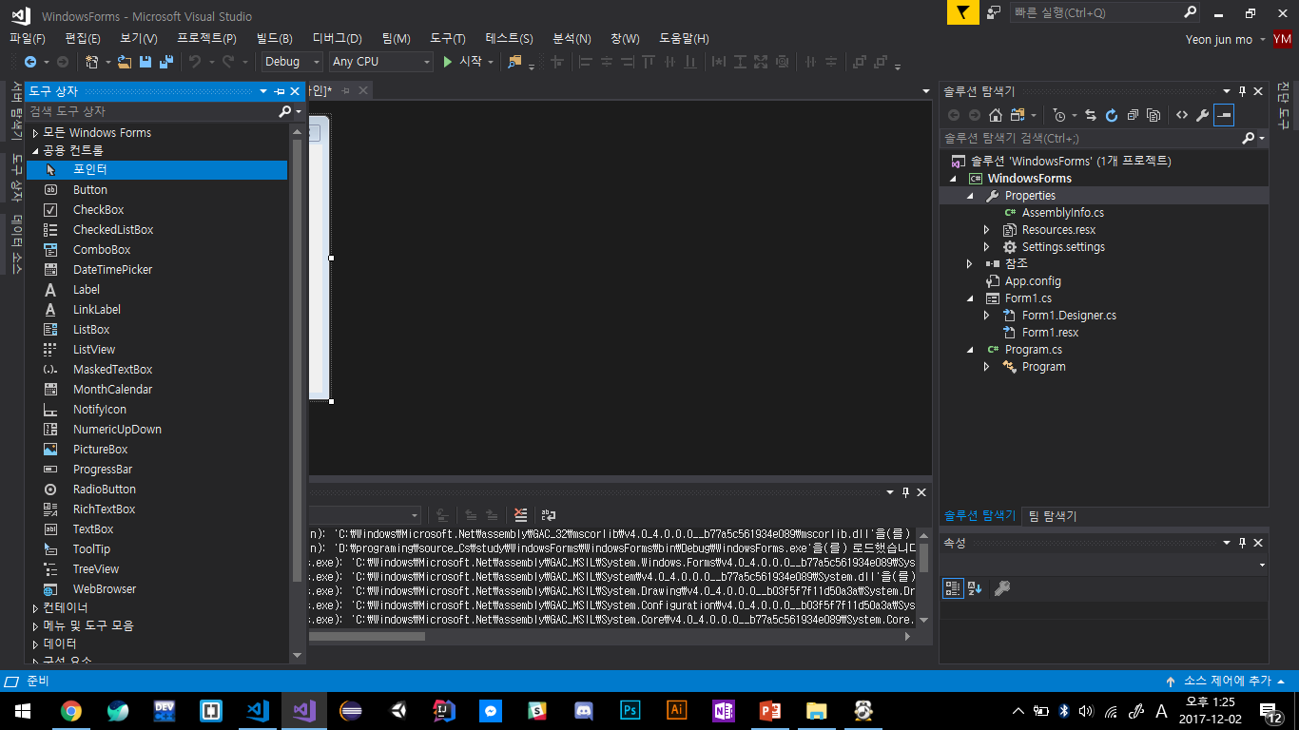

Slide 15
UI 만져보기
Let's windows programming

Slide 16
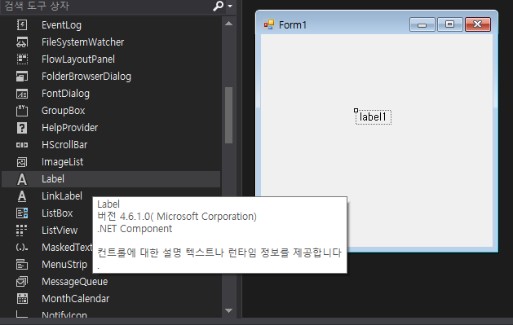
Label

Slide 17
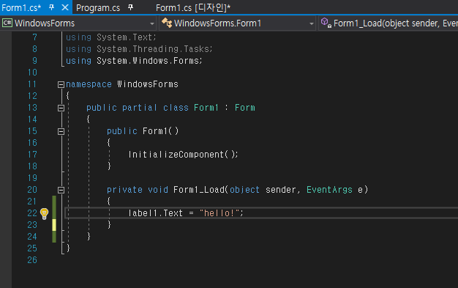
Label

Slide 18
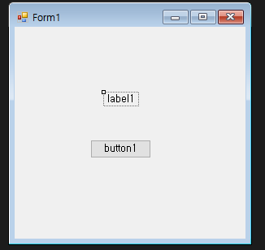
Button

Slide 19
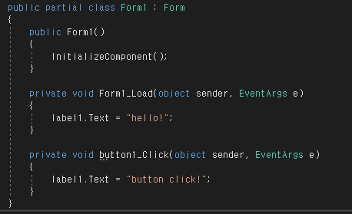
Button

Slide 20
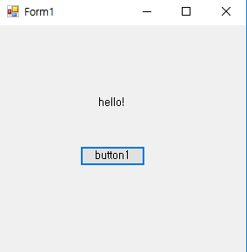

Slide 21
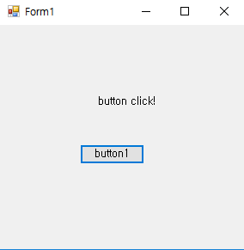

Slide 22
요약해보기
UI? User Interface!
CUI는 콘솔 화면, GUI는 그래픽 화면!

Slide 23
다음 시간 4강 - 조건문
커밍쑨…

